Slide 1

Panduan registrasi online ppdb 2018

Slide 2
Langkah-Langkan Proses Pendaftaran
Buka Web Browser (chrome, firefox, safari, opera)
Ketikan http://ppdbjatim.net kemudian tekan tombol ENTER

Slide 3
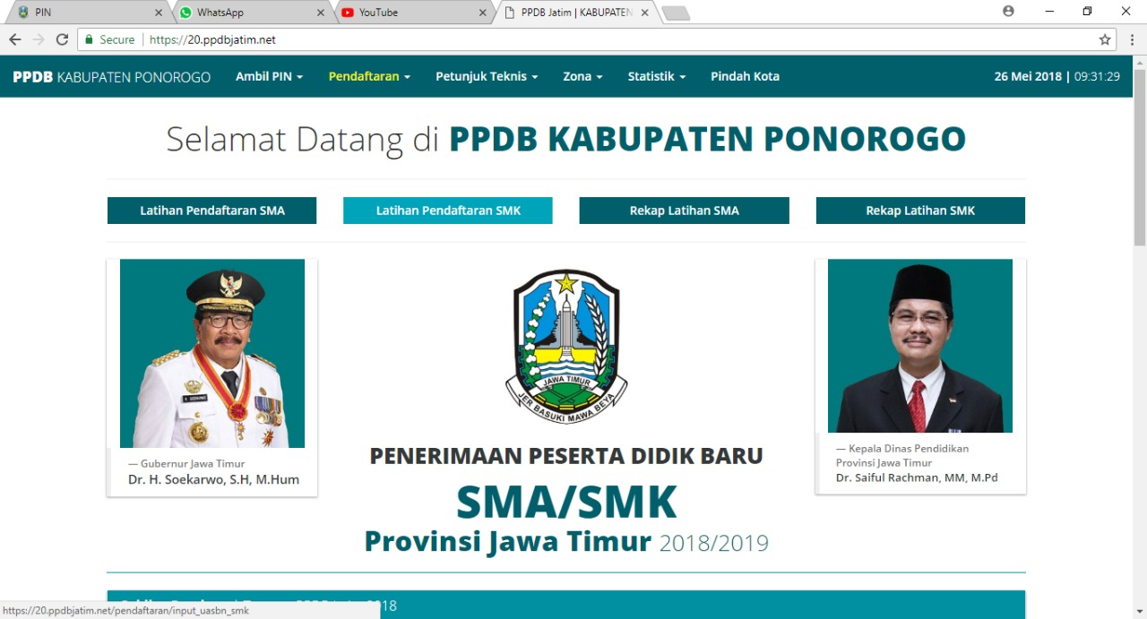

Slide 4
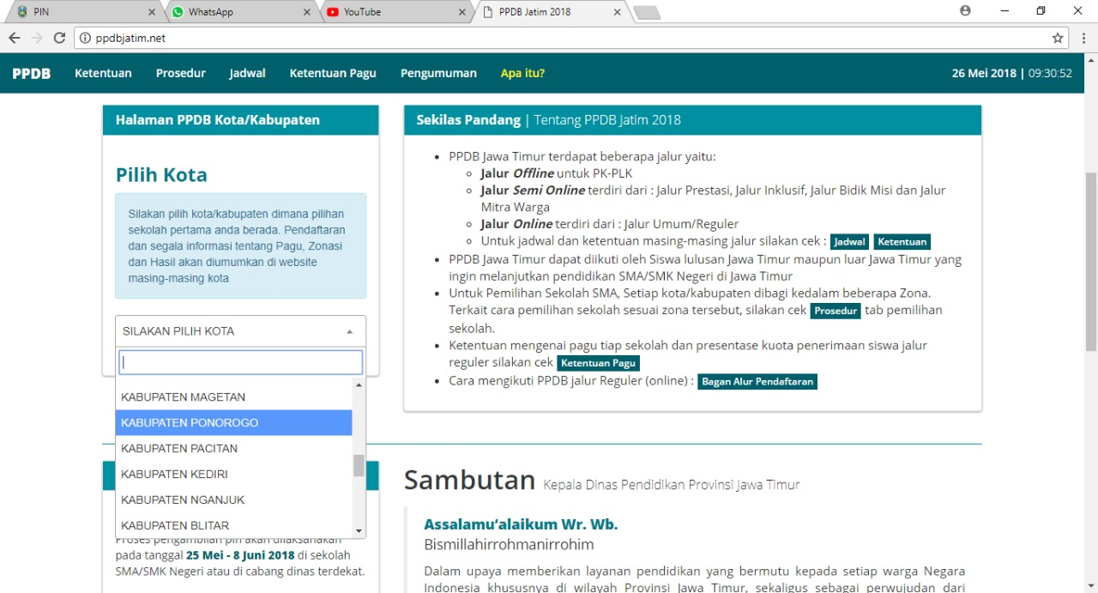
1. Pilih Kabupaten Sekolah Tujuan

Slide 5
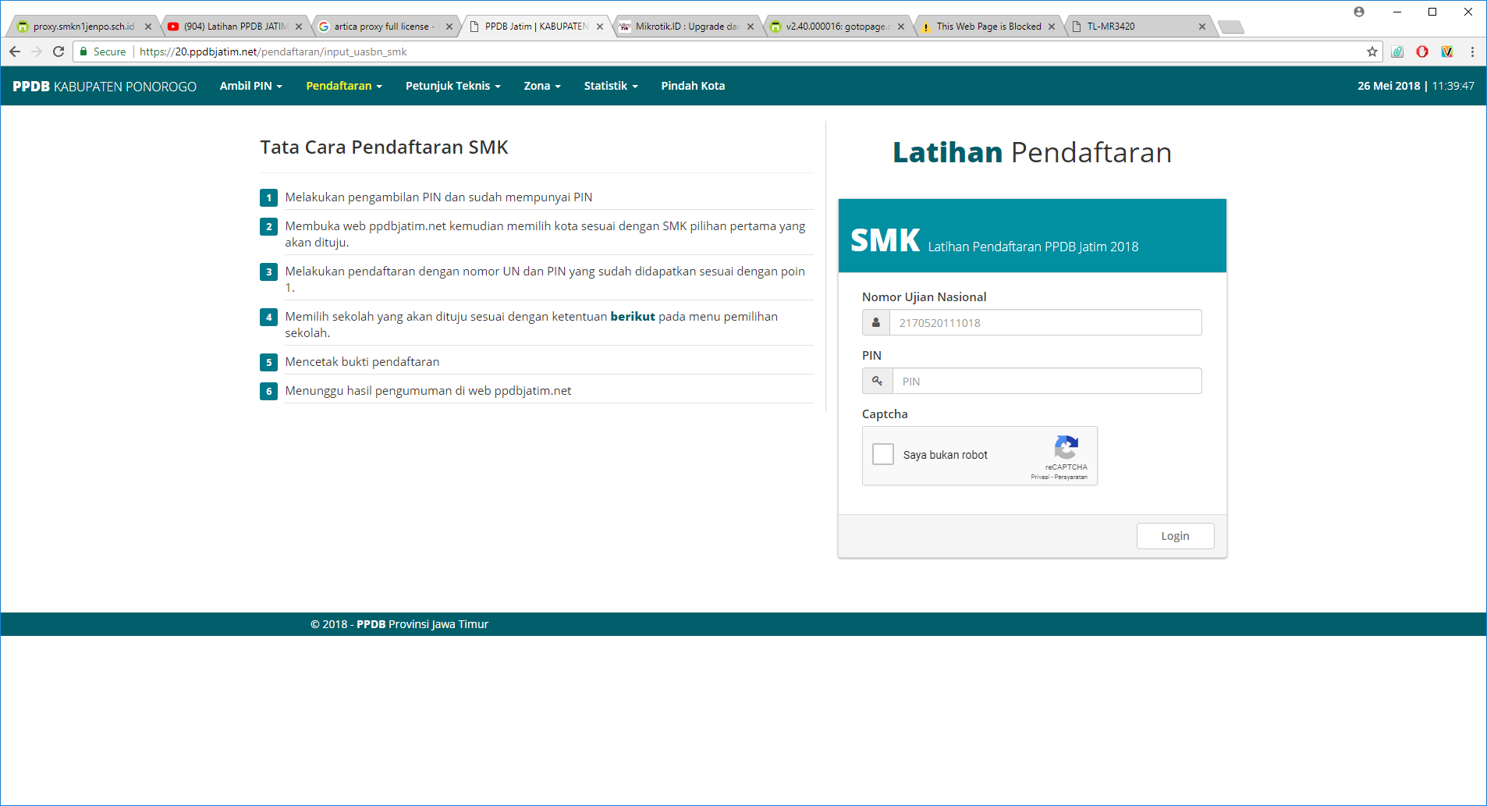
2. Masukkan NO UJIAN PESERTA
3. Masukkan NO TOKEN
4. Centang Captcha
5. Login

Slide 6
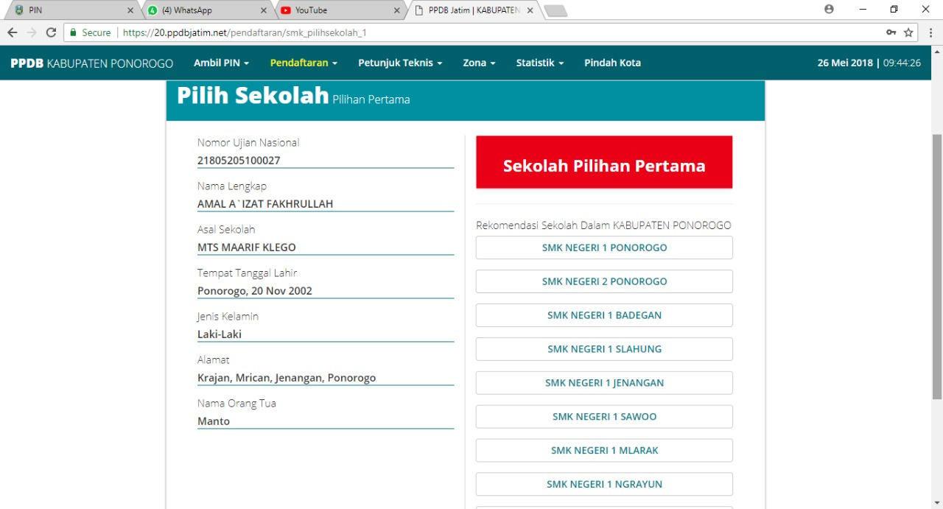
7. Pilih Sekolah Pertama

Slide 7
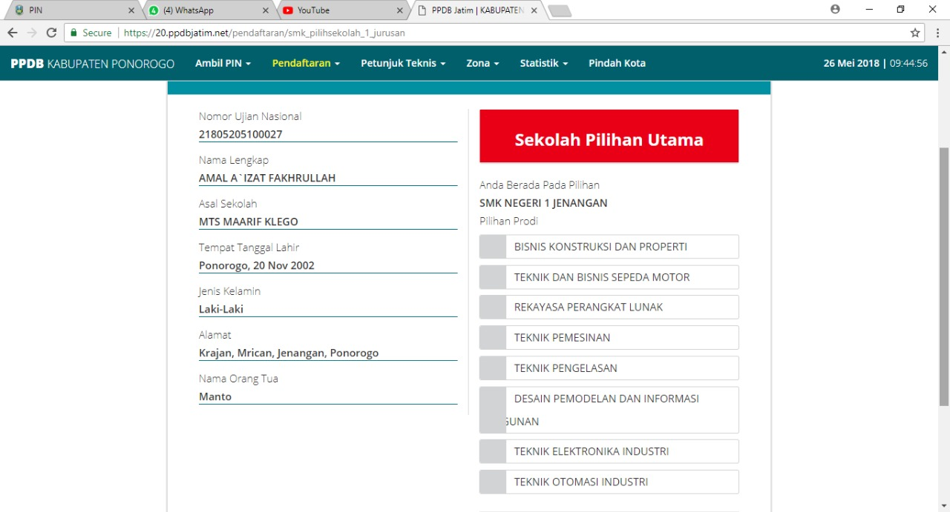
8. Pilih Jurusan yang diinginkan

Slide 8
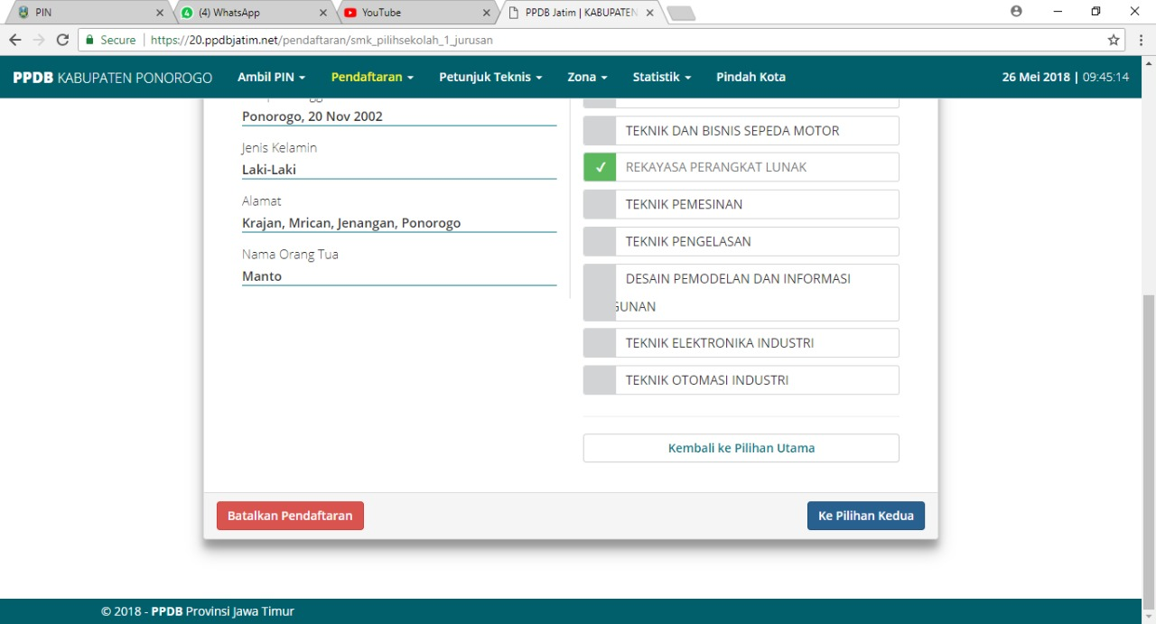
9. Klik Pilihan Kedua
Jurusan yang dipilih akan muncul tanda chek (centang)
Jurusan yang dipilih akan muncul tanda chek (centang)

Slide 9
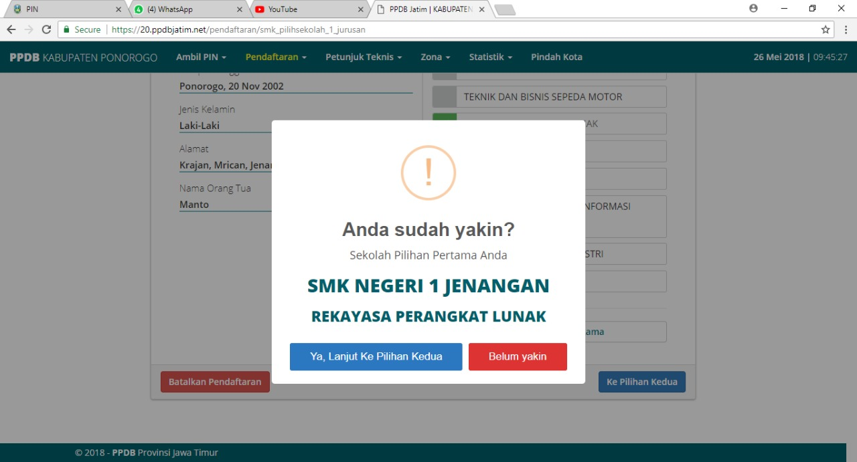
10. Klik Lanjut
Klik Belum yakin jika tidak yakin dengan pilihan anda

Slide 10
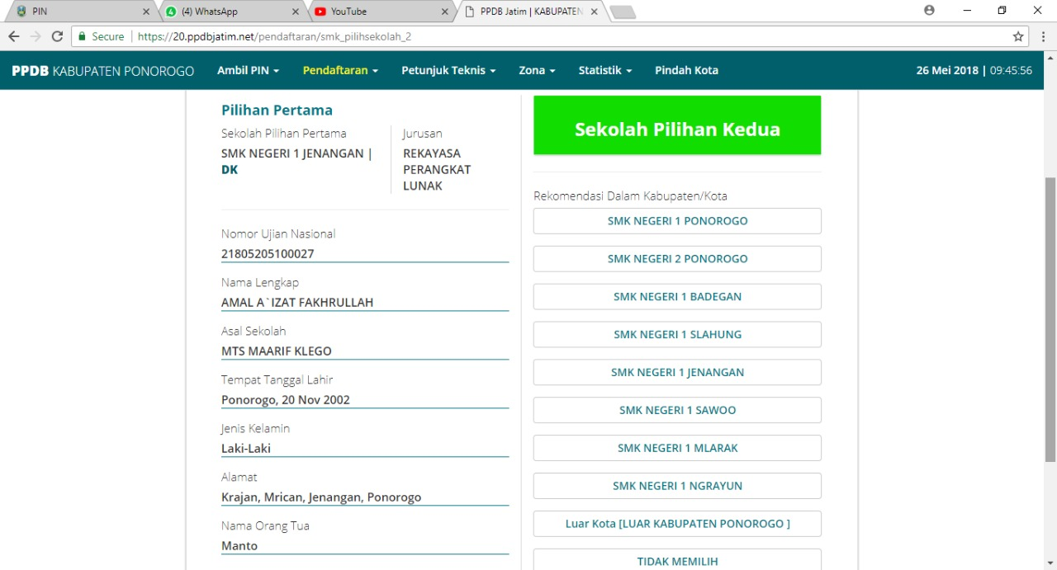
11. Pilih Sekolah Kedua

Slide 11
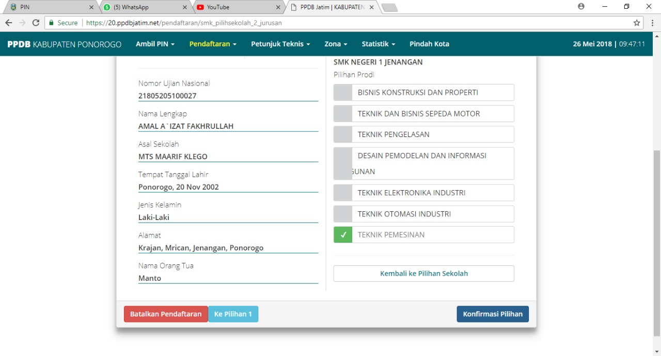
12. Pilih Jurusan yang diinginkan
Jurusan yang dipilih akan muncul tanda chek (centang)
13. Klik Konfirmasi Pilihan

Slide 12
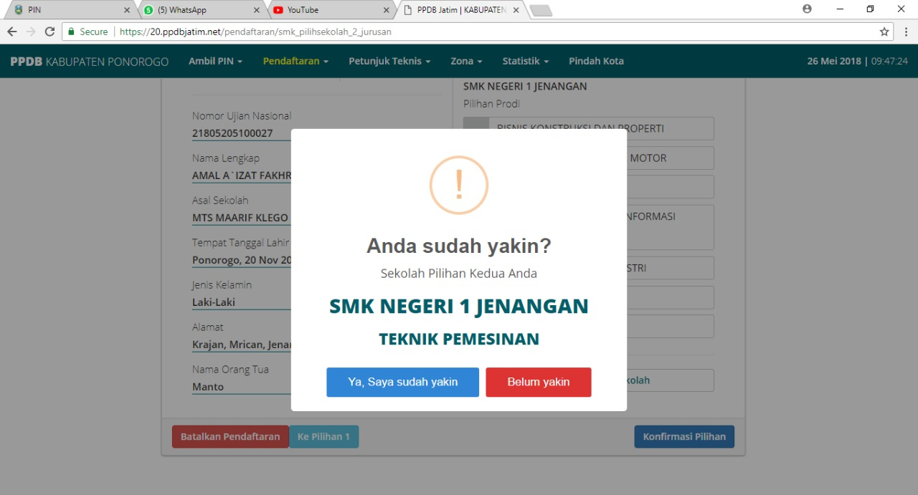
14. Klik Lanjut
Klik Belum yakin jika tidak yakin dengan pilihan anda

Slide 13
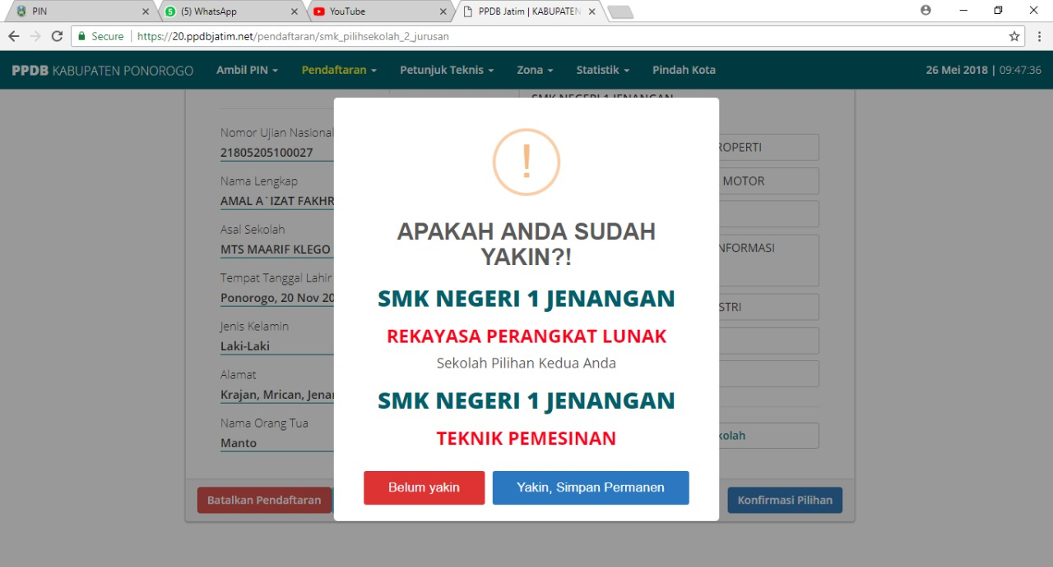
15. Klik Simpan Permanen

Slide 14
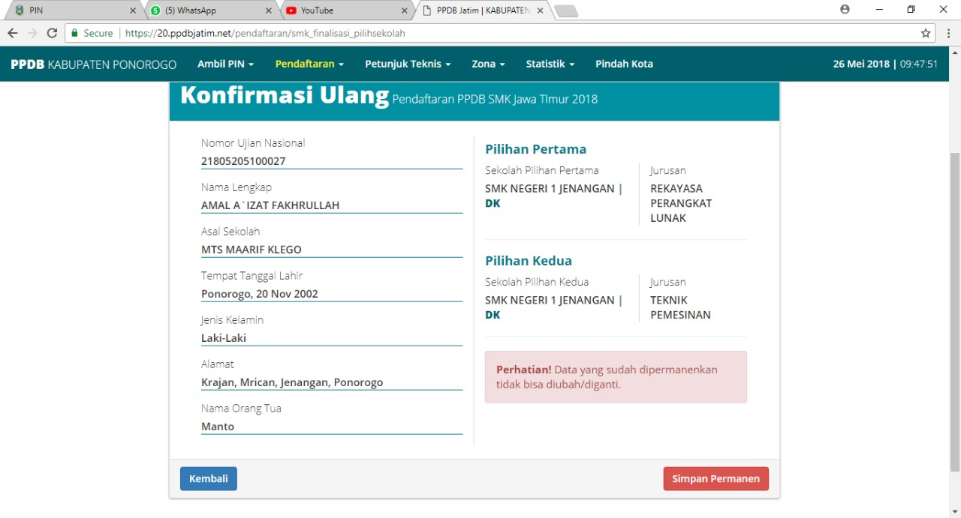
16. Klik Simpan Permanen

Slide 15
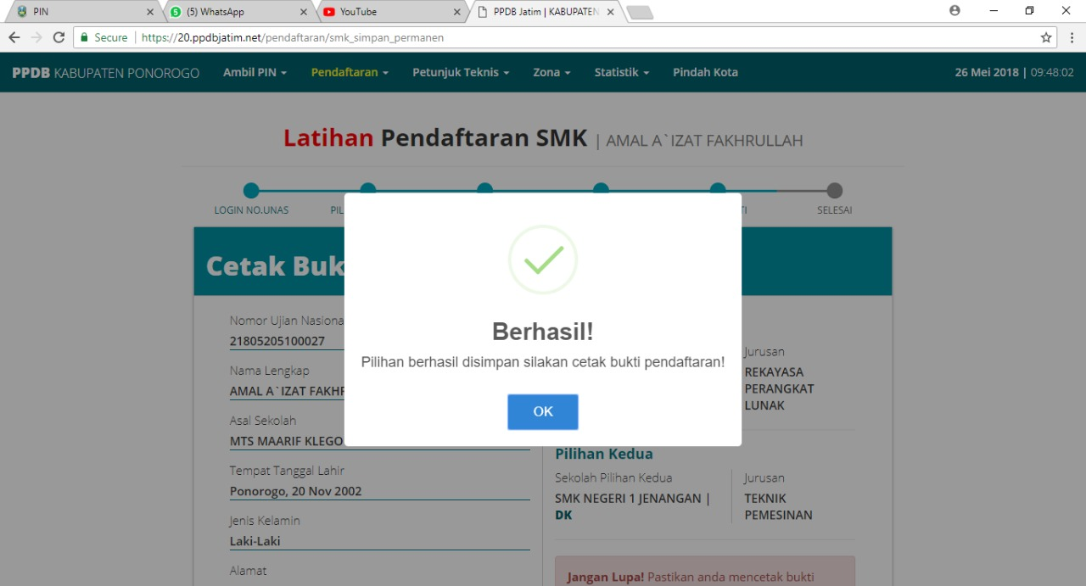

Slide 16
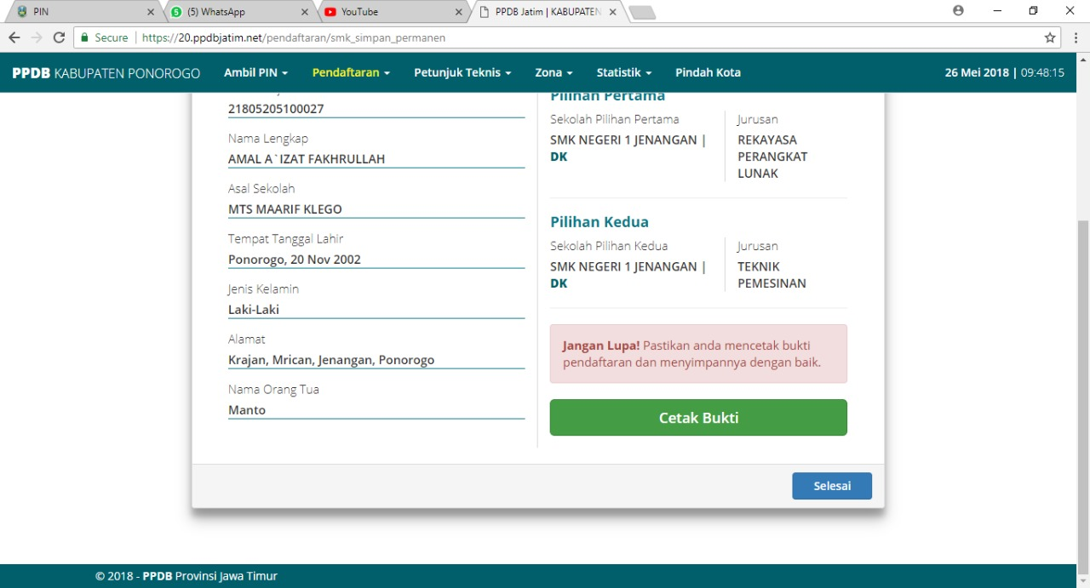
16. Klik Cetak Bukti

Slide 17
